Slide 1
Структурное подразделение «Детский сад № 16 комбинированного вида»
МБДОУ «Детский сад «Радуга» комбинированного вида»
Рузаевского муниципального района
Конспект физкультурного занятия
во второй младшей группе
Апрель
1 неделя
Подготовила инструктор по физической культуре:
Захарова Н.А.

Slide 2
Уважаемые родители!
Физическое воспитание дошкольников включает в себя ежедневное проведение утренней гимнастики, физкультурных занятий, подвижных игр и развлечений в помещении и на свежем воздухе.
В данной презентации представлен конспект физкультурного занятия, методические рекомендации к проведению физкультурного занятия, комплекс утренней гимнастики, подвижная игра, способы закаливания организма, рекомендации по профилактике плоскостопия и осанки.

Slide 3
Занятие построено по общепринятой структуре и включает обучение основным видам движений, комплекс упражнений общеразвивающего характера, подвижные игры и т.д.
В зависимости от возраста детей продолжительность физкультурного занятия разная (2 младшая группа-15 мин., средняя группа-20 мин., старшая группа -25 мин., подготовительная группа-30 мин.) и все они проводятся 3 раза в неделю в игровой форме.
Самое главное, чтобы совместные занятия и игры приносили детям удовольствие и радость, прибавляли уверенности в своих силах, развивали самостоятельность.
Растите детей здоровыми, сильными и жизнерадостными!

Slide 4
Название занятия | Ходьба | Бег | Упражнение на дыхание | Общеразвивающие упражнения (ОРУ) | Основные виды упражнений (ОВД) | Подвижная игра
«Мы пойдем гулять!» | Все виды ходьбы выполняются в чередовании с обычной ходьбой. Ходьба обычная, на носках, с высоким подниманием колена. Ходьба в разных направлениях (по прямой, по кругу, змейкой, между предметами, врассыпную | Обычный бег; по кругу. (Нужно обращать внимание на осанку детей во время бега. Длительность бега 30 – 40 с) | «Часики» И.п.: стоя, ноги слегка расставить, руки опустить. Размахивая прямыми руками вперед и назад, произносить «тик-так». Повторить до 10 раз. | Комплекс №14 | 1.Ходьба с перешагиванием через предметы (высота 10–15 см). 2.Прыжки со сменой положения ног (врозь-вместе) в движении. 3. Бросание большого мяча двумя руками из-за головы через преграду (расст. 1–1.5 м) 4. Ползание на четвереньках по прямой. | «САМОЛЁТЫ»

Slide 5
Комплекс общеразвивающих упражнений (ОРУ)
Комплекс №14
(Без предметов)
1. И. п.: ноги на ширине ступни, руки опущены вдоль туловища. Вынести руки вперед, хлопнуть перед собой, вернуться в исходное положение (5 раз). 2. И. п.: то же, руки на поясе. Присесть, коснуться ладонями пола, встать, вернуться в исходное положение (5 раз). 3. И. п.: сидя ноги врозь, руки за спиной. Наклониться, коснуться пальцами рук носков ног, выпрямиться, убрать руки за спину, вернуться в исходное положение (4 раза). 4. И. п.: ноги слегка расставлены, руки на поясе. Прыжки на двух ногах на месте в чередовании с ходьбой (2 раза).

Slide 6
Подвижная игра
«САМОЛЁТЫ»
Взрослый предлагает детям приготовиться к «полёту», показав предварительно, как «заводить» мотор и как «летать». Взрослый говорит: «К полёту приготовиться. Завести моторы!» - дети делают вращательные движения руками перед грудью и произносят звук: «Р-р-р». После сигнала: «Полетели!» - дети разводят руки в стороны (как крылья у самолёта) и «летят» - разбегаются в разные стороны. По сигналу: «На посадку!» - дети садятся на скамейку.

Slide 7
Комплекс утренней гимнастики «Малыши вышли на зарядку»
Малыши, малыши — Дружные ребятки. Малыши, малыши Вышли на зарядку. Руки вверх потянем дружно, (ходьба на носочках)
Раз, два, три, четыре , пять,
Для спины нам очень нужно,
Упражненье выполнять.
Вот так, вот так!
Упражненье выполнять.
Спинку ровно, шире шаг – Зашагали мы вот так!
Вот так, вот так,
Маршируем мы вот так!
А теперь идем на пятках, (ходьба на пятках)
Раз, два, три, четыре , пять,
Спрячем руки для порядка,
За спиной в замок, ребятки.
Спинку ровно, шире шаг – Зашагали мы вот так!
Вот так, вот так,
Маршируем мы вот так!
Мишку можем показать, (ходьба на внешней стороне ступни).
Раз, два, три, четыре , пять,
Косолапый и большой,
Получился неплохой.
Спинку ровно, шире шаг – Зашагали мы вот так!
Вот так, вот так,
Маршируем мы вот так!
Будем ноги поднимать, (ходьба с высоким подниманием бедра) Раз-два-три-четыре-пять.
Руки тянем мы вперед,
Пусть никто не отстает.
Нужно ногу подставлять, (ходьба боком, приставным шагом)
Раз, два, три, четыре , пять,
Дружно боком мы идем,
И с пути мы не свернем.
Дальше, дальше мы шагаем,
Все зарядку выполняем.
А теперь пора бежать,
Всем друг друга догонять.
Давайте все попрыгаем И ножками подвигаем. Раз прыжок и два прыжок, Поактивнее, дружок.
Раз, два, раз, два,
Врассыпную зашагала детвора. (ходьба в рассыпную)
Спинку ровно, шире шаг – Маршируем мы вот так!
Стоп! Закончилась зарядка. Вдох и выдох для порядка. (Руки вверх — вдох, вниз через стороны — выдох.).

Slide 8
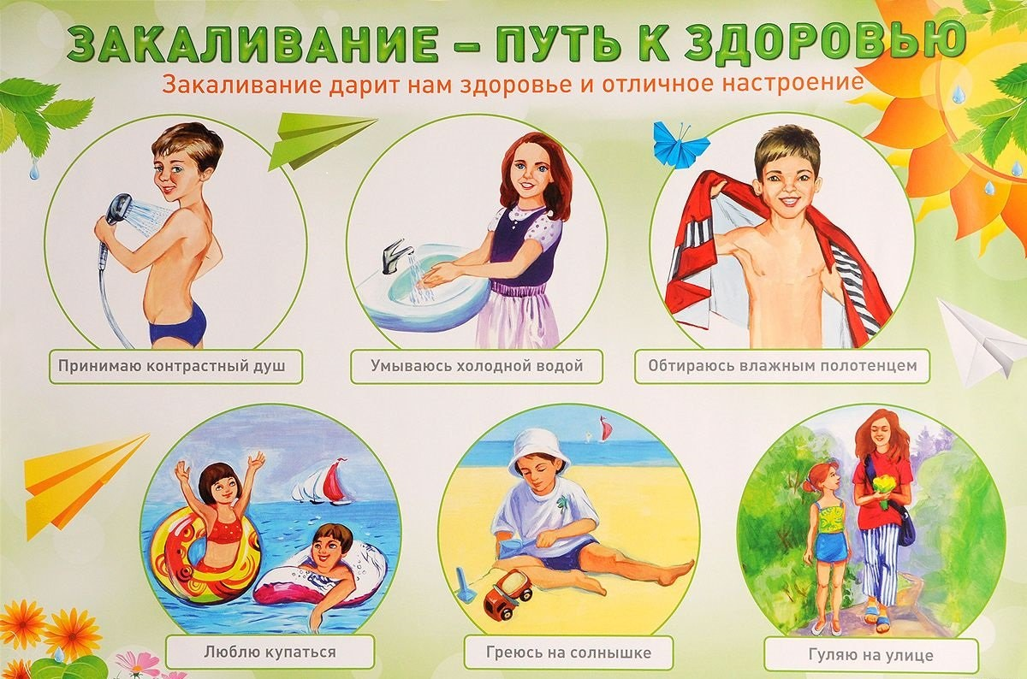

Slide 11
Спасибо за внимание!

